Slide 1
3차시
제4차 산업혁명 시대,
모두에게 필요한 파이썬

Slide 2
학습개요
… 파이썬 언어의 특징과 인기 이유
… 파이썬의 다양한 개발환경
학습목표
… 파이썬 언어의 특징을 설명할 수 있다.
… 파이썬의 다양한 개발 환경을 설명할 수 있다.
… 컴파일러 방식과 인터프리터 방식을 설명할 수 있다.
… 파이썬은 인터프리터 언어임을 알 수 있다.

Slide 3
Chapter 1.
파이썬 언어의 특징

Slide 4
쉽고 강력한 언어: 파이썬
간결하고 배우기 쉽고
파이썬은 C나 자바 언어에 비해 문법이 쉬움
표현 구조가 인간의 사고 체계와 닮아 있어 사용하기가 쉬움
print(‘python’)
간결해 초보자도 쉽게 배울 수 있음
교육에 많이 활용되는 이유

Slide 5
쉽고 강력한 언어: 파이썬
open source, 무료이고 강력한 언어
생산성이 높음
코드 양이 줄어들고 소스의 개발과 테스트도 빨라 실제 프로젝트 수행 시 생산성이 높음
파이썬 코드의 양은 자바 언어보다 3배에서 5배 정도 적다고 함

Slide 6
확장성이 매우 좋은 언어: 파이썬
강력한 라이브러리를 제공
파이썬의 기본 철학인 ‘건전지 포함(Battery Included)’
다양한 라이브러리를 쉽게 사용
표준 라이브러리(standard library)를 제공
외부 라이브러리 활용이 매우 간편
다양한 파이썬의 라이브러리 저장소인 파이썬 패키지 색인(PyPI: pypi.org)을 제공
파이썬 커뮤니티에서 공유하는 강력한 라이브러리를 활용
현재 3백만 개 이상의 라이브러리 제공
2019년 3월 기준
120만 개의 다양한 기능을 가진 패키지 버전을 제공

Slide 7
확장성이 매우 좋은 언어: 파이썬
타 프로그램을 연결하는 풀 언어(glue language)
다른 언어로 개발하거나 이미 개발돼 쓰이고 있는
모듈들을 연결하는 풀 언어로도 자주 활용
끝

Slide 8
Chapter 2.
파이썬 활용 분야

Slide 9
빅데이터 처리와 머신 러닝 등 다양한 분야에 적합한 언어
교육과 학술, 실무 등 다양한 분야에 사용
파이썬의 외부에 풍부한 라이브러리가 있어 다양한 용도로 확장하기 좋음
대학 프로그래밍 교양 수업
스타트업, 대형 글로벌 기업에 이르기까지 다양한 분야에 활용
웹프로그래밍
화학, 물리 등 특정 학술분야

Slide 10
빅데이터 처리와 머신 러닝 등 다양한 분야에 적합한 언어
인공 지능의 구현과 빅데이터 분석 처리 분야에 사용
수학, 공학, 과학 기본
NumPy
SciPy
SymPy
데이터 처리 및 시각화
Pandas
Matplotlib
Seaborn
Bokeh

Slide 11
빅데이터 처리와 머신 러닝 등 다양한 분야에 적합한 언어
인공 지능의 구현과 빅데이터 분석 처리 분야에 사용
머신러닝과 딥러닝 등의 인공지능
Scikit-Learn
TensorFlow
Keras
pytorch

Slide 12
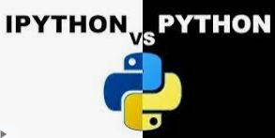
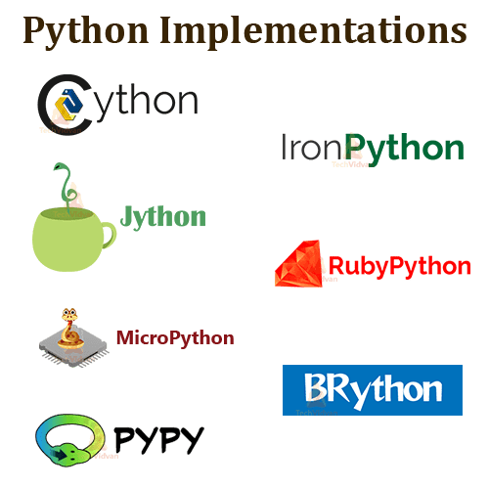
다양한 파이썬 (인터프리터) 버전
Cpython: 우리가 주로 사용하는 전통적 파이썬
python.org
iPython: 주피터(jupyter)라고도 부르며,
강력한 대화형 쉘 지원
아나콘다로 배포되며, 다음 개발환경을 지원
주피터 노트북
주피터 랩
스파이더
끝

Slide 13
Chapter 3.
다양한 파이썬 개발 환경

Slide 14
다양한 종류의 개발 환경
기존 IDE에 추가
1
비주얼 스튜디오
파이썬 도구 추가
2
이클립스
PyDev 설치

Slide 15
다양한 종류의 개발 환경
파이썬 전용 통합개발환경(IDE)
PyCharm, Spyder, Comodo, Wing python IDE, PyScripter, Thonny 등
웹 기반 도구
Jupyter Notebook
Jupyter Lab
클라우드 개발환경
Colab(colab.research.google.com)
Kaggle(www.kaggle.com/code)
마이크로소프트 애저(azure)

Slide 16
다양한 종류의 개발 환경
편집기 전문 개발 환경
Sublime Text, Atom, Vim
Visual Studio Code, Notepad++

Slide 17
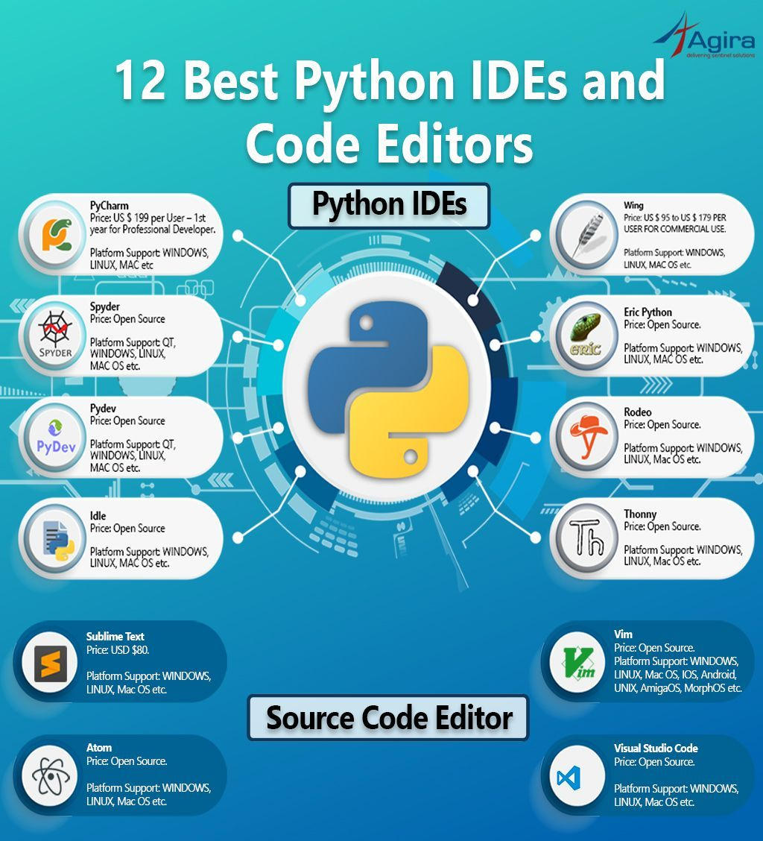
주요 개발환경
통합개발환경(IDE)
Pycharm
Spyder
Wing
전통 편집기
Sublime Text
Atom
Visual studio code
끝

Slide 18
Chapter 4.
컴파일과 인터프리터 언어

Slide 19
주요 개발환경
인터프리트 방식
동시 통역처럼, 프로그램의 코드가 한 줄씩 순서대로 해석되고 실행
인터프리터(interpreter)
한 줄 한 줄의 해석을 담당하는 프로그램
컴파일 방식
컴파일러(compiler)
컴파일(compiling)을 담당하는 개발 도구 소프트웨어

Slide 20
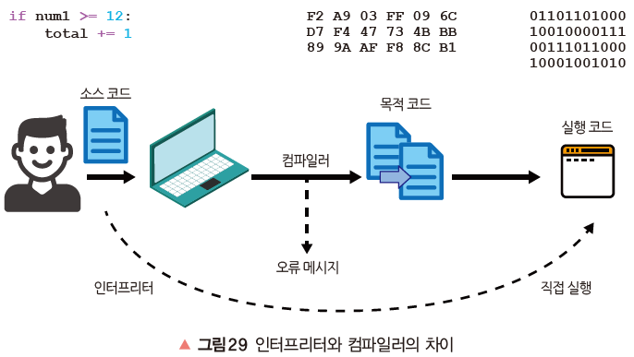
주요 개발환경
소스 코드
목적 코드
실행 코드
컴파일러
오류 메시지
인터프리터
직접 실행
[그림3-1] 인터프리터와 컴파일러의 차이
끝

Slide 21
파이썬의 특징
… 간결하고 강력하며 배우기 쉽고 생산성도 높은 언어
… 다양한 라이브러리 제공으로 확장성이 뛰어남 … 타 프로그램을 연결하는 풀 언어(glue language)
활용 분야
… 교육, 웹프로그래밍
… 인공 지능의 구현과 빅데이터 분석 분야
1/2

Slide 22
다양한 파이썬
… 다양한 파이썬 (인터프리터) 버전
… 다양한 파이썬 개발환경
컴파일러와 인터프리터
… 파이썬은 인터프리터 언어
2/2

